Slide 1

Audit Carrefour
Entrepôt Charguia-Tunis
Juillet 2017
Mme Meriam CHOUCHENE

Slide 2
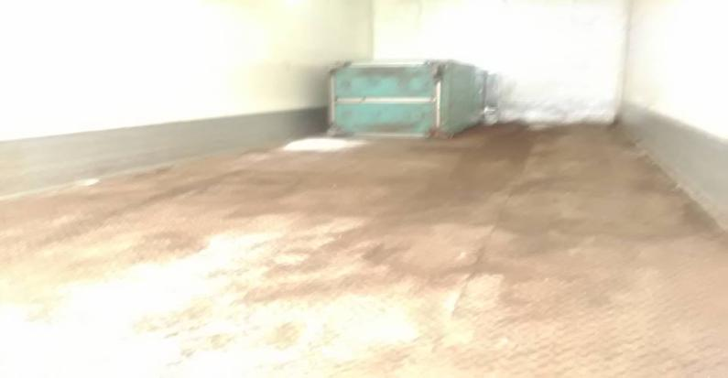
Le camion destiné à l’expédition est souillé par les exsudats des produits de la mer.

Slide 3
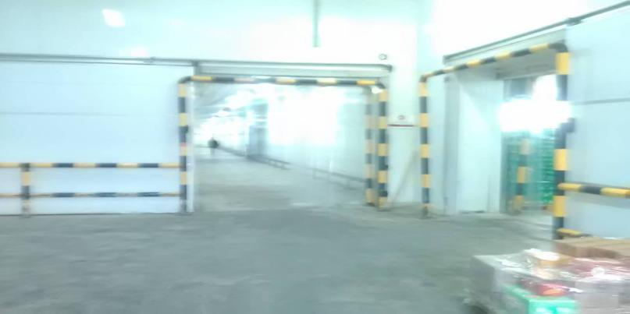
Les portes des chambres froides PLS & FLEG sont maintenues ouvertes

Slide 4
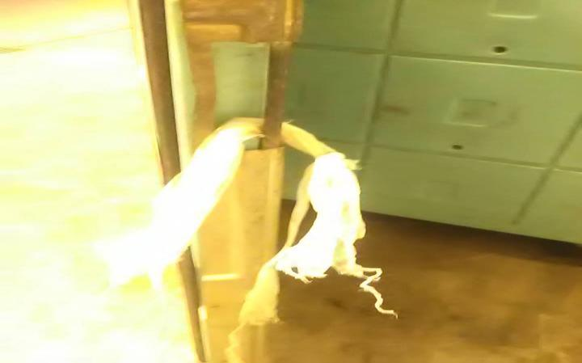
Le système de fermeture de certains caissons était défaillant

Slide 5
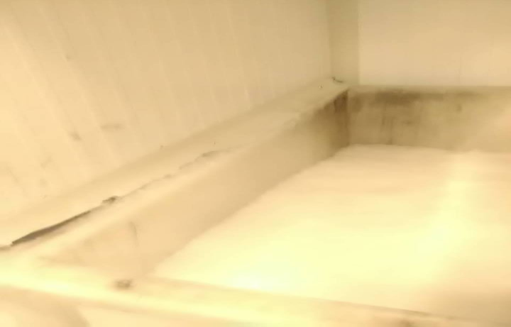
Le bac à glace est souillé; décollement de la bordure

Slide 6
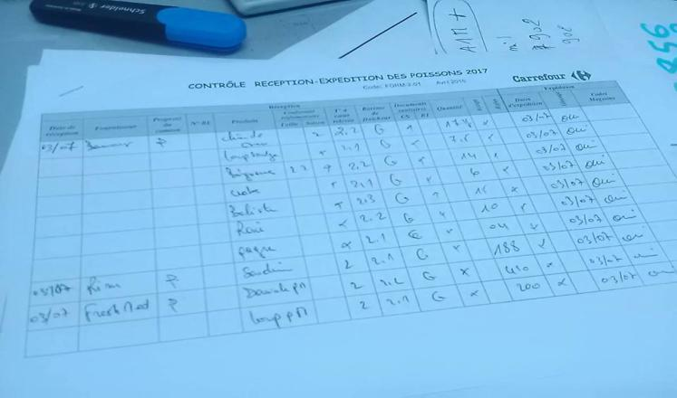
L ’enregistrement des expéditions n’étaient pas réalisé pour les produits de la mer

Slide 7
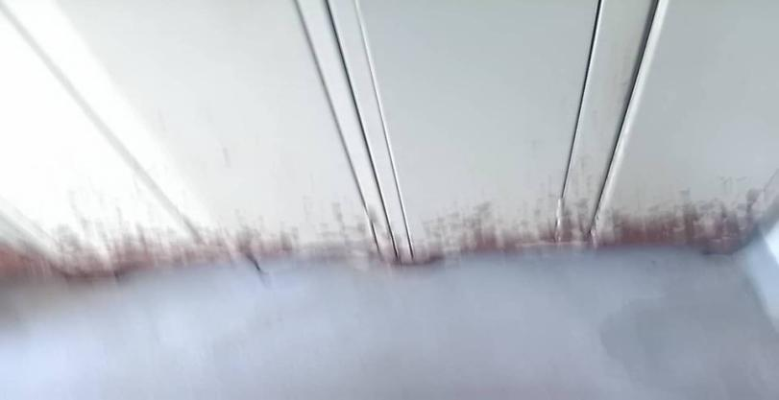
Présence de rouille en bas des casiers des vestiaires des produits de la mer

